Slide 1
MATLAB 程序设计方法 I
➔
➔
➔
➔
命令文件(程序文件)
表达式和运算符
程序设计中的流程控制
练习与思考题

Slide 2
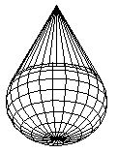
————命令文件————
计算机程序主要功能——接收数据和处理数据,并将处理后的数据完整有效地提供给用户
例2.1 将地球模型取为半径为R=6400(km)的球体,计算高度为1万公里的地球同步卫星对地面的覆盖率
在编辑窗口编写文件
planet.m
在命令窗口键入
planet
结果显示:
ans = 30.4878
R=6400;
S0=4*pi*R*R;
d=10000;
S=2*pi*R*R*d/(R+d);
S/S0*100

Slide 3
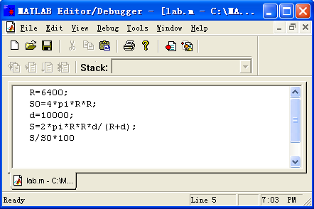
M文件分为命令文件和函数文件两种
命令文件——MATLAB命令的有序集合。
文件执行——对文件中命令进行批处理，即从第一
条命令开始按顺序执行，直到最后一条命令。如果
中间某条命令出错，则中断并输出错误信息
①在编辑窗口中编写;
②保存并对文件命名；
③命令窗口键入文件名运行；
④观察运行结果；
·······························

Slide 4
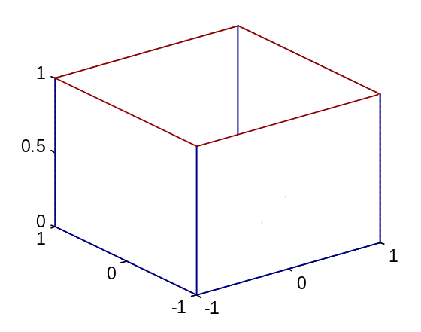
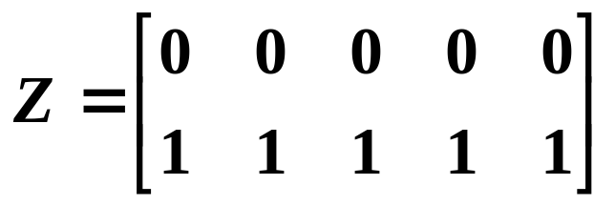
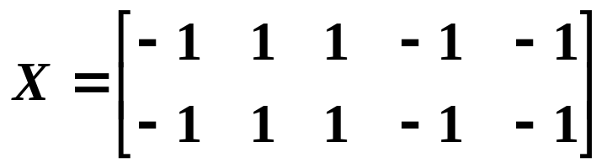
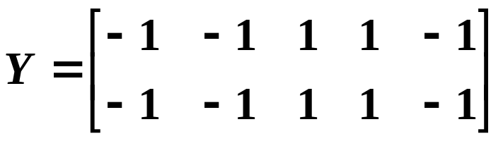
例2.3直线平行于Z轴沿x-y平面上的四边形移动，形成四边形柱面。利用矩阵方法绘制四边形柱面.
设四边形顶点为(-1, -1), (1, -1), (1, 1), (-1, 1).由于四边形是封闭的图形，将第五个点设为第一个点。设柱面高为1,创建Z坐标矩阵
创建柱面的X坐标和Y矩阵

Slide 5
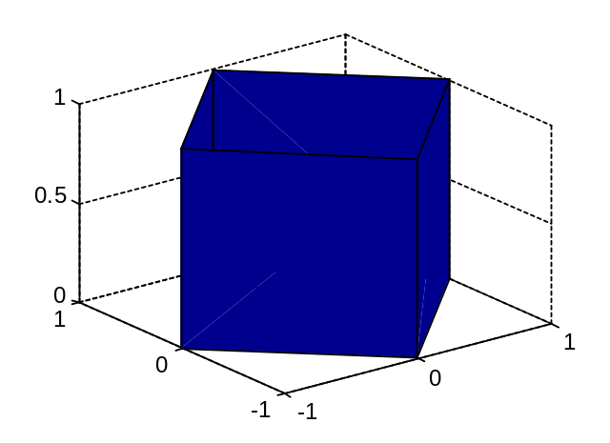
按顺序录入以下语句创建程序文件cylind1.m
x=[-1,1,1,-1,-1]; %确定四边形X坐标
y=[-1,-1,1,1,-1]; %确定四边形Y坐标
X=[1;1]*x ;Y=[1;1]*y; %创建X和Y坐标矩阵
Z=[0;1]*ones(1,5); %创建柱面Z坐标矩阵
mesh(X,Y,Z) %绘图
colormap([0 0 0]) %设定黑色
axis off %去掉坐标框架
比较cylinder([1,1],4)➔

Slide 6
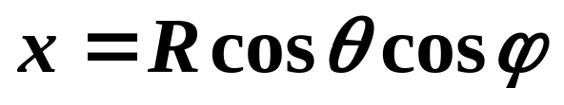
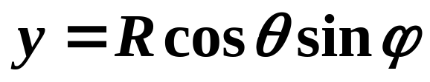





————表达式和运算符————
用赋值语句创建变量
变量名=数据 变量名=表达式
表达式——由变量、运算符、函数、数字组成
球坐标变换
x=R*cos(theta)*cos(fai);
y=R*cos(theta)*sin(fai);
z=R*sin(theta);
——纬度
——经度

Slide 7
MATLAB的变量和表达式
变量命名规则
变量名的第一个字符必须是一个英文字母，最多
可包括31个字符；
x1, x2, x3,alpha, · · · · · · · · ·
变量名可由英文字母、数字和下划线混合组成；
变量名不得包含空格和标点,但可以有下连字符
变量名和函数名对字母的大小写敏感；
X，x, Z, z 是不同变量
6/18

Slide 8
局部变量和全局变量
局部变量：具有函数内部作用范围
全局变量：可在几个函数和基本工作空间
之间共享，具有全局作用范围
全局变量的声明：
global 变量名1 变量名2 …
永久变量
ans; eps; pi; i; j; inf; NaN;
7/18

Slide 9
基本表达式
表达式——由变量、运算符、函数、数字组成
表达式创建常用赋值方法实现
变量=表达式
MATLAB表达式规则与“手写算式”几乎相同.
x=sin(pi/4);
y= cos(pi/4);
alpha=atan(y/x);alpha=180*alpha/pi
A=[cos(pi/4),-sin(pi/4);sin(pi/4),cos(pi/4)]
8/18

Slide 10

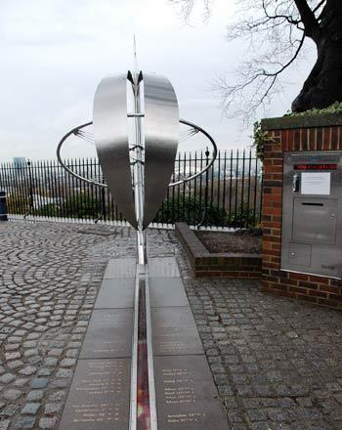
例2.2 格林威治天文台建于1675年，其纬度为北纬51⁰。设地球半径为R=6400(km)，试计算格林威治天文台在地心直角坐标系中的坐标
R=6400;
fai=0; theta=51*pi/180;
x=R*cos(theta)*cos(fai);
y=R*cos(theta)*sin(fai);
z=R*sin(theta);
Op=[x,y,z]
Op = 4027.65 0 4973.73

Slide 11
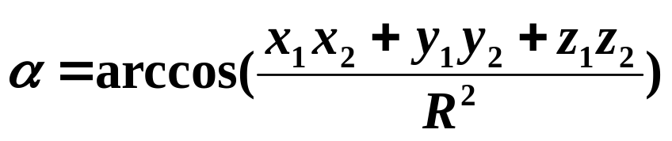

例2.7 成都地理位置:北纬30º,东经104º;北京地理位置:北纬40º,东经116º。计算两城市距离近似值。
由两城市经纬度可计算出地心直角坐标系的坐标
P₁(x₁，y₁，z₁)，P₂(x₂，y₂，z₂)
向径之间的角度
球面短程线计算公式
①输入经纬度数据和地球半径；
②转换两城市的经纬度为地心直角坐标数据；
③提取两个点的向径坐标；
④计算向径间的夹角和短程线长度并输出计算结果。

Slide 12
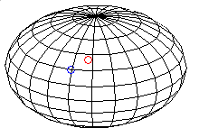
按顺序录入程序文件(文件名:distance.m)
datas=[30,104;40,116]; %经纬度数据
R=6400;
theta=datas(:,1)*pi/180; %弧度制
fai=datas(:,2)*pi/180;
x=R*cos(theta).*cos(fai); %直角坐标转换
y=R*cos(theta).*sin(fai);
z=R*sin(theta);
Op1=[x(1),y(1),z(1)]; %第一城市坐标
Op2=[x(2),y(2),z(2)]; %第二城市坐标
d=R*acos(Op1*Op2'/(R*R)) %计算并显示距离
在命令窗口运行程序distance，屏幕将显示：
d =1563.42

Slide 13
————表达式和运算符————
1 .算术运算符
2.关系运算符
< 小于
<= 小于等于
> 大于
>= 大于等于
== 等于
~= 不等于
+ 加 - 减
* 乘 .* 点乘
/ 右除 ./ 点右除
\ 左除 .\ 点左除
^ 矩阵幂 .^ 点幂
3.逻辑运算符
& 与 (and)
| 或 (or)
~ 非 (not)

Slide 14
运算优先级
①函数运算
②算术运算
③关系运算
④逻辑运算
exp()、log()、sin()、abs()、fix()、···
.^、^、.*、./、*、/、+、–、；
<、<=、>、>=、==、~=
&、|
表达式 (1+fix(pi))*mod(2,4)+2*3^2结果为ans=26；
三角形任意两边之和大于第三边的逻辑表达式
(A) a+b>=c | a+c>=b | b+c>=a
(B) a+b<=c | a+c<=b | b+c<=a
(C) a+b>c | a+c>b | b+c>a
(D) a+b>c & a+c>b & b+c>a

Slide 15
————数组运算————
数组运算指元素对元素的算术运算,与通常意义的矩阵运算不同
(1)数组加减 “ .+ ”、“ .– ”
A .+ B (对应元素相加,与A+B同)
A .– B (对应元素相减,与A–B同)
(2) 数组乘除 “ .∗ ”、“ ./ ” 、“ .\ ”
A .∗ B (对应元素相乘,与A*B不同)
A ./ B (对应元素相除,B的元素为分母)
A .\ B (对应元素相除, B的元素为分子)

Slide 16
例2
A=[1 2 3;4 5 6;7 8 9];
B=[2 3 4;5 6 7;8 9 10];
A./B
ans = 1/2 2/3 3/4
4/5 5/6 6/7
7/8 8/9 9/10
A.\B
ans = 2 3/2 4/3
5/4 6/5 7/6
8/7 9/8 10/9

Slide 17
————程序设计中的流程控制————
条件控制; 循环控制; 错误控制;终止运行控制
条件控制——有选择地运行程序块
1. if / elseif 语句
例2 .8 判润年程序
year=input('input year:=');
n1=year/4;
n2=year/100;
n3=year/400;
if n1==fix(n1)&n2~=fix(n2)
disp('是润年')
elseif n1==fix(n1)&n3==fix(n3)
disp('是润年')
else
disp('不是润年')
end
润年条件有二
①能被4整除，但不能被100整除；
②能被4整除，又能被400整除。

Slide 18
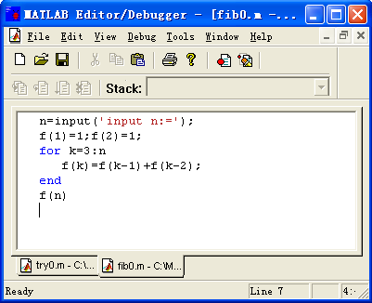
————程序设计中的循环控制————
1. for 循环
语法： for 变量 =初值：步长：终值
可执行语句
end
例2.10 裴波拉奇数列
n=input('input n:=');
f(1)=1;f(2)=1;
for k=3:n
f(k)=f(k-1)+f(k-2);
end
f(n)
f(44)=701408733

Slide 19
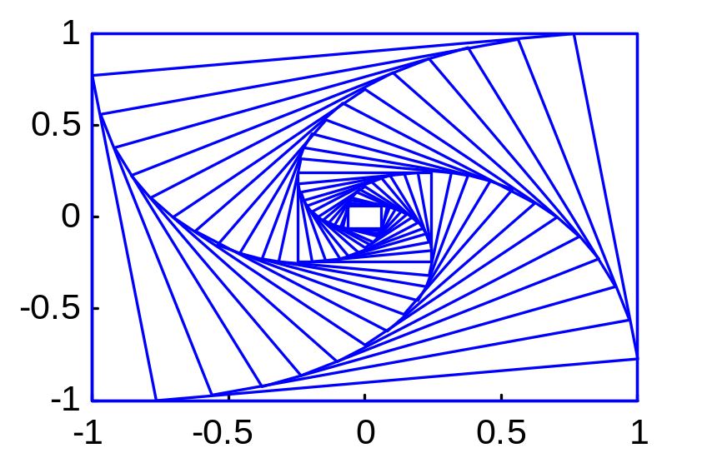
例2.11 程序功能如下：把边长为2以原点为中心的正方形旋转pi/24，将其压缩(r=0.89),重复24次并绘图
xy=[-1 -1;1 -1;1 1;-1 1;-1 -1];
A=[cos(pi/24) -sin(pi/24); %创建正交矩阵
sin(pi/24) cos(pi/24)];
x=xy(:,1);y=xy(:,2); %提取坐标数据
line(x,y),pause(1) %画线并暂停一秒
for k=1:24
xy=.89*xy*A’; %旋转并压缩
x=xy(:,1);y=xy(:,2);
line(x,y),pause(1)
end

Slide 20
————程序设计中的循环控制————
2. while循环
将循环体中语句循环执行直到条件不成立为止。
语法： while 条件表达式
可执行语句
end
条件表达式一般由变量、数字、逻辑运算、关系运
算符和一般运算符组成，以判断循环的进行和停止；
只要表达式的值(逻辑值)结果为正确(非0)，循环继续；直到表达式值为0，循环停止。

Slide 21
————程序设计中的流程控制————
例2.14 3n + 1 问题.
对任一自然数n，按如下法则进行运算:若n为偶数,
则将n除2;若n为奇数，则将n乘3加1。将运算结果按
上面法则继续运算, 重复若干次后结果最终是1.
n=input(‘input n=’); %输入数据
while n~=1
r=rem(n,2); %求n/2的余数
if r = =0
n=n/2 %第一种操作
else
n=3*n+1 %第二种操作
end
end
n=5 →16, 8, 4, 2, 1

Slide 22
————程序设计中的流程控制————
3. continue 命令
通常用于 for 或 while 循环语句中,与 if 语句一起使用,跳过本次循环,去执行下一轮循环
4. break命令
通常用于for或while循环语句中,与if语句一起使用,中止本次循环,跳出最内层循环
If 条件表达式，break, end
5. error(‘message’)
显示文本 message，并中断程序执行
If 条件表达式, error(‘message’), end

Slide 23
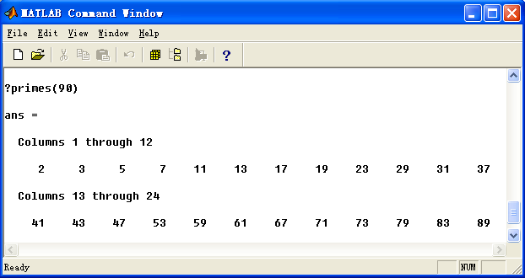
————程序设计中的流程控制————
如果一个正整数 n 只能被1和它自身整除，则称这个数为素数(或质数)。例如：2、3、5、7、······
例2.16 用试商法判别素数
n=input('input n:=');
for k=2:n-1
if mod(n,k)==0,break,end %中止循环
end
if k <n-1
disp('不是素数')
else
disp('是素数')
end

Slide 24
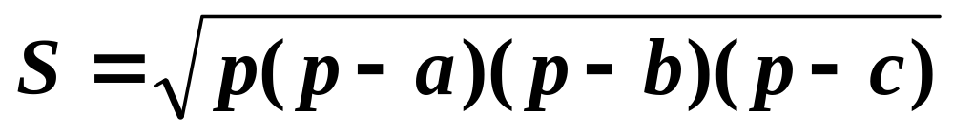
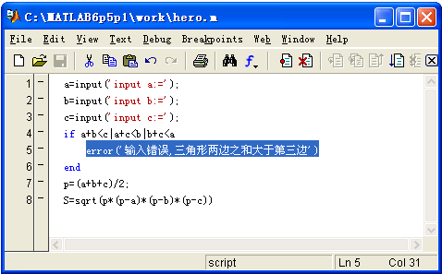
例2.17海伦公式
其中，p = (a + b + c)/2,其中，a,b,c分别为三条边长。
if a+b<c | a+c<b | b+c<a
error('输入错误,三角形两边之和大于第三边')
end
>> hero
input a:=3
input b:=4
input c:=8
??? Error using ==> hero
输入错误,三角形两边之和大于第三边

Slide 25
a=input('input a=');
b=input('input b=');
c=input('input c=');
if a+b<=c | a+c<=b | b+c<=a
error('输入错误,三角形两边之和大于第三边')
end
p=(a+b+c)/2;
s=sqrt(p*(p-a)*(p-b)*(p-c))

Slide 26
————程序设计中的流程控制————
调整程序，使输入数据能完整有效地提供给用户
立方倍积问题实验。作一立方体,使其体积等于单位正方体的两倍.对边长取不同位数,显示计算结果误差。
H=power(2,1/3);
D=1;
for k=1:6
D=D*10;
h(k)=fix(H*D)/D;
V(k)=power(h(k),3);
end
format short e
[h',2-V']
1.2000e+000 2.7200e-001
1.2500e+000 4.6875e-002
1.2590e+000 4.3830e-003
1.2599e+000 1.0024e-004
1.2599e+000 4.9998e-006
1.2599e+000 2.3761e-007

Slide 27
练习与思考题
1.叙述古希腊三大难题之一的化圆为方问题,并用实验数据显示误差。
2. 用一句话说明循环控制语句的特点。
3.说明for循环while循环语句的相同和不同之处。
4.修改“试商法判断素数”的程序，产生100以内的 全部素数。
5.用help命令获取primes的使用方法，用求素数函数primes()产生100以内的全部素数。

